Slide 1

Ekonomie pro pedagogy 1
podzim 2019

Slide 2
Úvod do ekonomie
Ekonomika = reálné prostředí, v kterém probíhají ekonomické děje
Ekonomie = věda, která zkoumá ekonomiku
Mikroekonomie = ekonomická teorie zkoumající jednotlivce, domácnosti, podnik a jejich působení na trhu
Makroekonomie = ekonomická teorie zkoumající jednotlivé trhy na agregované úrovni celé ekonomiky (trh produkce / trh práce / trh kapitálu) a roly vlády při působení na ekonomiku
Normativní ekonomie = zkoumá ekonomiku a definuje jaká by měla být
Pozitivní ekonomie = zkoumá ekonomiku tak jak je – „reálny stav“

Slide 3
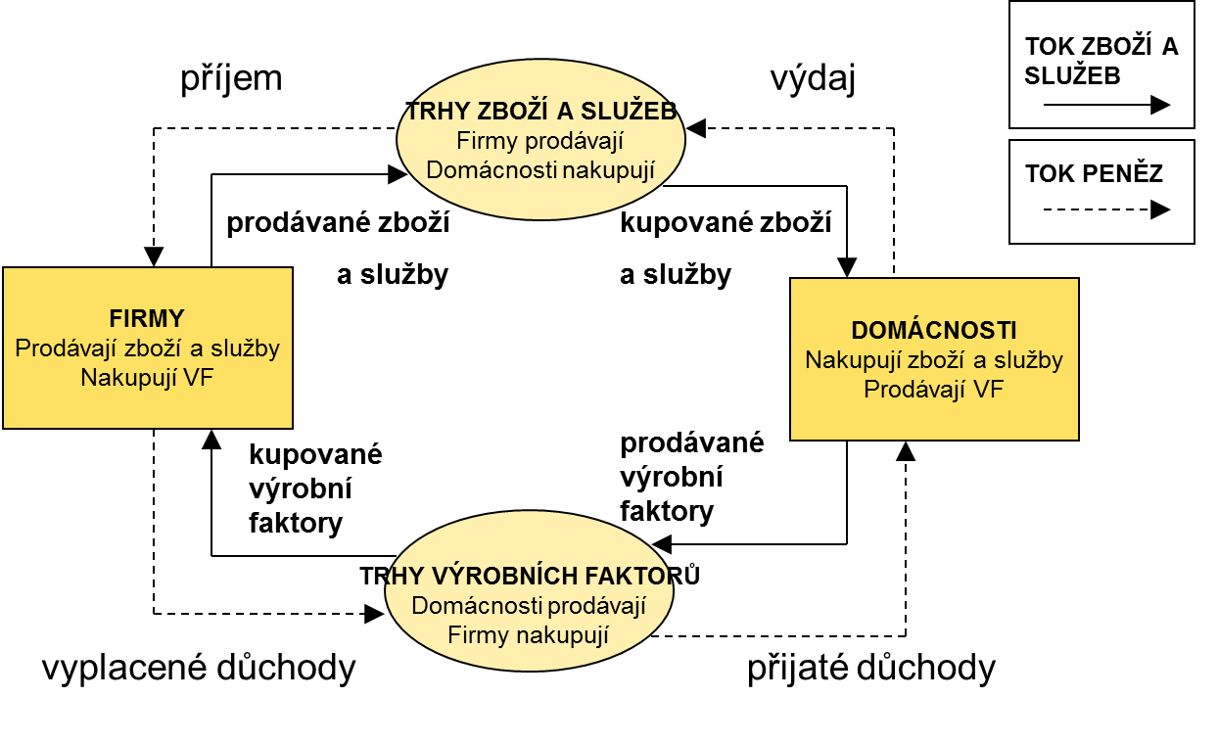
Ekonomika a její subjekty

Slide 4
Ekonomie – statky
Potřeby
vycházejí z pocitu nedostatku, jsou subjektivní a ze své podstaty neomezené („s jídlem roste chuť“)
Maslowova pyramida potřeb.
Statek
slouží k uspokojování potřeb.
volné statky = statky, které lze užívat bez nutnosti vynakládání finančních prostředků
vzácné statky = statky, které užíváme na základě vynaložených finančních prostředků

Slide 5
Ekonomické předpoklady
1. Nedodržení předpokladu „ceteris paribus“
(při jinak nezměněných podmínkách)
zkoumání ekonomických jevů, na které působí mnoho proměnných
analyzujeme změnu jedné proměnné – ostatní předpokládáme beze změny
2. Klam potom, teda proto - „Post hoc, ergo propter hoc“
Je to chybný předpoklad, že když jev A předchází jevu B, znamená to, že jev A vyvolává jev B
chybné vyvození příčinné souvislosti z časové následnosti

Slide 6
Ekonomické předpoklady
3. Omyl kompozice
nesprávné usuzování z části na celek a naopak
to co platí a je dobré pro subjekt, nemusí být stejně dobré a nemusí platit pro celek
4. Neurčitost (nejistota) v ekonomickém životě
Ekonomické zákony mají charakter pravděpodobnostních zákonů, platí jen jako průměr.
5. Subjektivnost
6. Ignorování sekundárních účinků
Často jsou významnější než primární účinky

Slide 7


Slide 8
Homo economicus
Jedná se o jedince, jednajícího v rámci ekonomických modelů.
jedinec jedná striktně racionálně
hájí vlastní zájmy – je tedy egoista
je schopen optimalizace
Očekávání ovlivňující ekonomické rozhodování:
behaviorální očekávání
extrapolační očekávání
adaptativní očekávání
racionální očekávání

Slide 9
Příklady modelů
Černý pasažér
Příklad spolupráce nebo využívání systému při rozdílných podmínkách zhodnocování, s možností zapojení nebo využití pozice „černého pasažéra“.
Zmrzlináři na pláži – problém volby
Pláž představuje příklad trhu, na kterém se „spotřebitel“ rozhoduje mezi možností nabídky dvou „výrobců“ a upravuje své chování dle jejich aktivit.
Problém obecné pastviny - nadužívání
Příklad přístupu k využívání veřejných statků při různé míře nastavených pravidel užívání. „Obecná pastvina“ představuje takový veřejný statek.

Slide 10
Děkuji za pozornost!
Příjemný zbytek dne!

